Slide 1
Erzeugungsmuster
(Creational Patterns)
Patrick Creutzburg, 23. Oktober 2020
Quelle: https://refactoring.guru/

Slide 2
Resources
https://refactoring.guru/
https://www.mitp.de/IT-WEB/Software-Entwicklung/Design-Patterns.html

Slide 3
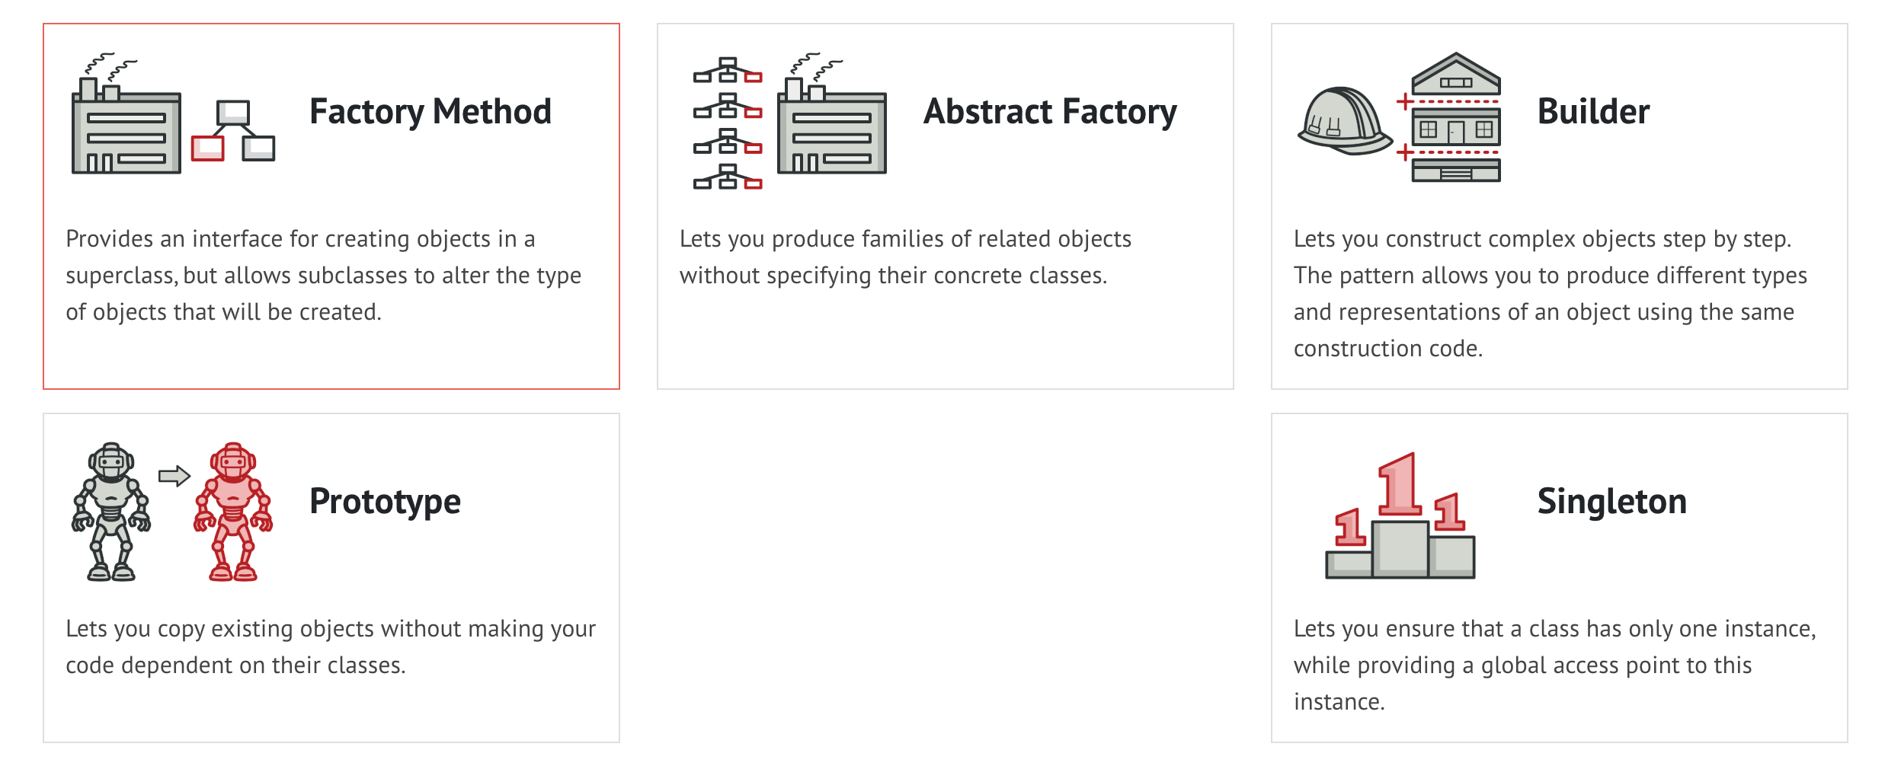
Quelle: https://refactoring.guru/design-patterns/creational-patterns

Slide 4
Bedeutung
Abstrahieren des Instanziierungsprozesses
Garantie, dass das System unabhängig von Generierung, Komposition und Darstellung seiner Objekte funktioniert
Aufteilung in klassen- und objektbasierte Muster
Verwendung von Objektkomposition und Dependency Inversion
Kapselung der konkreten Klassen + Verbergung der Erzeugung
Implementierung gegen Schnittstellen
Bewahren des Open-Closed-Prinzips
flexibles Design, geringer Wartungsaufwand, hohe Wiederverwendbarkeit

Slide 5
„Software entities … should be open for extension, but closed for modification.“

Slide 6
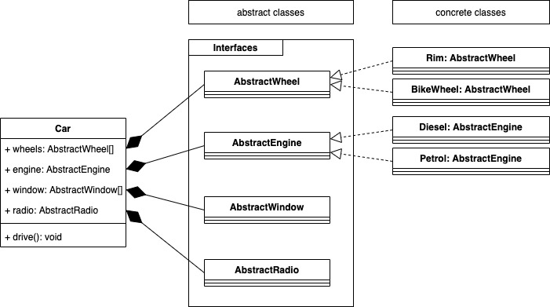
Object Composition & Dependency Inversion

Slide 7
Singleton
Singleton
Quelle: https://refactoring.guru/design-patterns/singleton

Slide 8
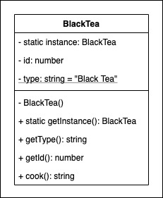

Slide 9
Zweck
Existenz nur einer einzigen Klasseninstanz
Bereitstellung eines globalen Zugriffspunkts für diese Instanz
Quelle: https://refactoring.guru/images/patterns/content/singleton/singleton-comic-1-en-2x.png

Slide 10
Anwendbarkeit
Existenz einer einzigen Instanz einer Klasse und Bereitstellung eines Zugangspunktes zum Client
Instanz ist durch Unterklassenbildung erweiterbar und Clients können erweiterte Instanz nutzen, ohne bestehenden Code zu ändern
Konsequenzen
Kontrollierter Zugriff auf einzige Instanz
Eingeschränkter Namensraum
Verbesserte Operationen und Darstellung (durch Spezialisierung/Vererbung)

Slide 11
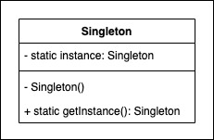

Slide 12
Beispiel

Slide 13
Prototype
Prototyp
Quelle: https://refactoring.guru/design-patterns/prototype

Slide 14
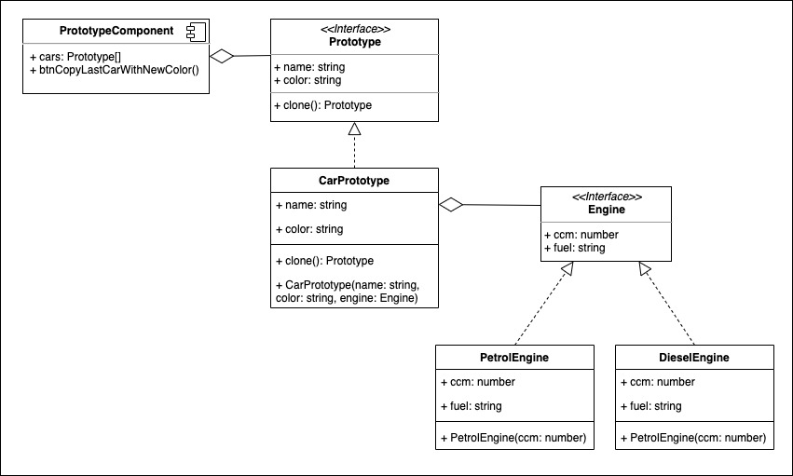

Slide 15
Zweck
Spezifikation einer prototypischen Instanz
Erzeugung neuer Objekte durch Kopieren des Prototyps
Quelle: https://refactoring.guru/images/patterns/content/prototype/prototype-comic-3-en-2x.png

Slide 16
Anwendbarkeit
wenn zu instanziierende Klassen zur Laufzeit spezifiziert werden (dyn. Laden)
Vermeidung von Fabriken, da sonst zu viele konkrete Klassen existieren
Instanzen weisen wenige Zustandskombinationen auf
Quelle: https://refactoring.guru/images/patterns/content/prototype/prototype-comic-2-en-2x.png

Slide 17
Konsequenzen
Produktergänzung und -entfernung zur Laufzeit (mehr Flexibilität als and. EM)
Spezifikation neuer Objekte mittels Wertevariation (und dadurch Minderung konkreter Klassen)
Reduzierte Unterklassenbildung

Slide 18
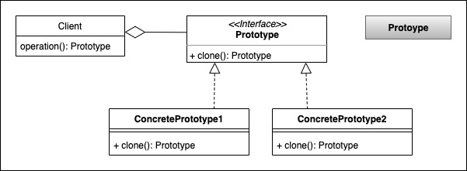

Slide 19
Beispiel

Slide 20
Builder
Erbauer
Quelle: https://refactoring.guru/design-patterns/builder

Slide 21
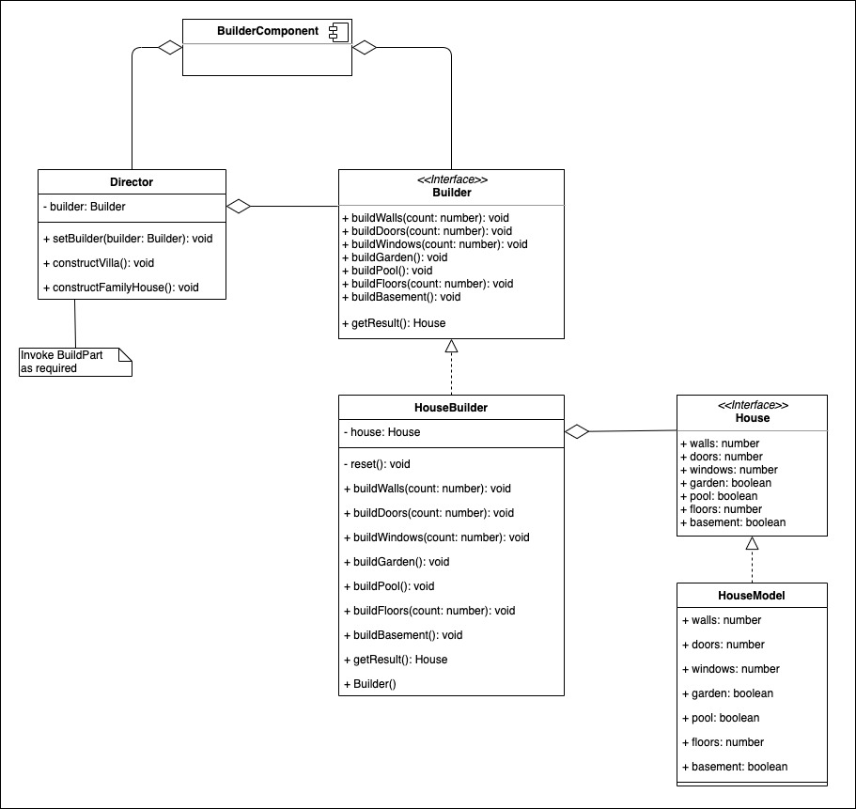

Slide 22
Zweck
Erstellung komplexer Objekte nach Bauplan
Getrennte Handhabung von Erzeugung- und Darstellungsmechanismen in einem einzigen Erzeugungsprozess
Quelle: https://refactoring.guru/design-patterns/builder

Slide 23
Anwendbarkeit
Gewährleistung der Unabhängigkeit zur Erzeugung komplexer Objekte von deren Bestandteilen und Komposition
Zulassen von verschiedenen Darstellungsformen des zu genierenden Objekts
Konsequenzen
Variable interne Darstellung eines Produktes
Isolierung des Code in Bezug auf Erzeugung und Darstellung
Überwachung des Erzeugungsprozesses (Kontrolle durch Director - Abruf erst wenn Objekt erzeugt wurde

Slide 24
Erweiterbarkeit
Produkte benötigen keine abstrakte Klasse, da erzeugten Klassen die starke Varianz aufweisen
Quelle: https://refactoring.guru/images/patterns/content/builder/builder-comic-1-en-2x.png

Slide 25
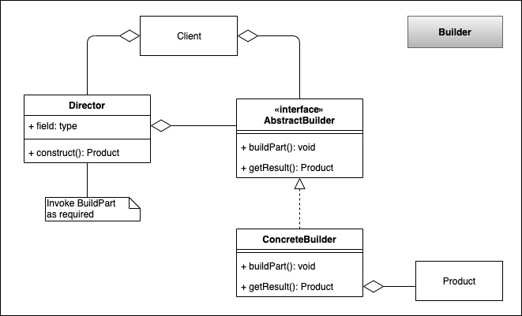

Slide 26
Beispiel

Slide 27
Factory Method
Fabrikmethode
Quelle: https://refactoring.guru/design-patterns/factory-method

Slide 28
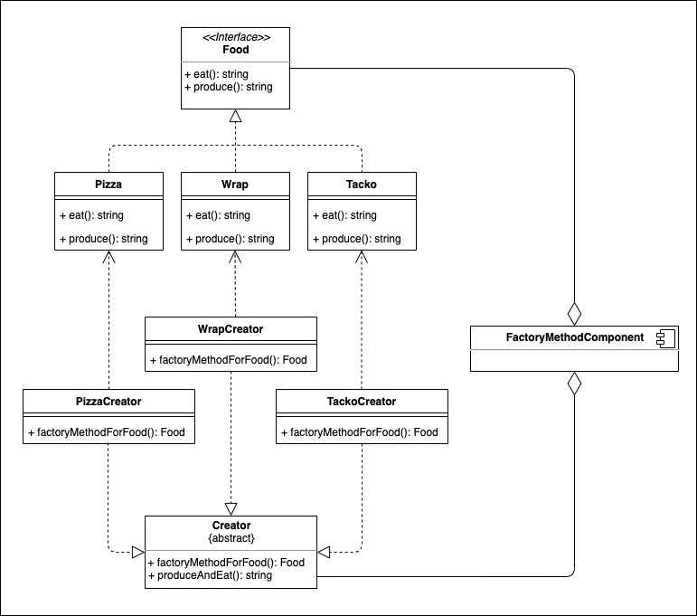

Slide 29
Zweck
Schnittstelle zur Objekterzeugung, bei der die Bestimmung der instanziierenden Klasse der Unterklasse überlassen wird
Delegierung der Instanziierung an eine Unterklasse
Quelle: https://refactoring.guru/design-patterns/factory-method

Slide 30
Anwendbarkeit
zu erzeugende Klassen können nicht von Vorhinein bestimmt werden (deswegen abstrakt & Funktion ist bekannt)
eine Klasse erwartet von ihren Unterklassen eine Spezifizierung der zu erzeugenden Produkte
Konsequenzen
Spezialisierungsoptionen für Unterklassen, da durch Pattern gegenüber der direkten Erzeugung des Objekte eine erweiterte Version des Objektes bereitgestellt wird

Slide 31
Best Practise
Wenn man ein Erzeugungsmuster verwenden möchte, sich aber unsicher ist, welches, beginnt man mit der Implementierung der Fabrikmethode
im späteren Verlauf schwenkt man auf andere Erzeugungsmuster um
Fabrikmethode am einfachsten ins System zu integrieren
hohe Flexibilität

Slide 32
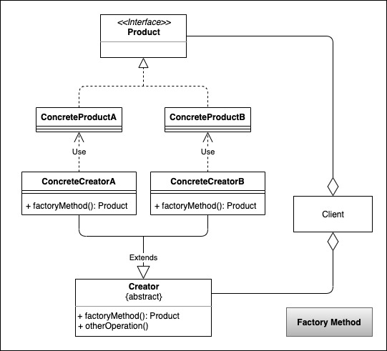

Slide 33
Beispiel

Slide 34
Abstract Factory
Abstrakte Fabrik
Quelle: https://refactoring.guru/design-patterns/abstract-factory

Slide 35
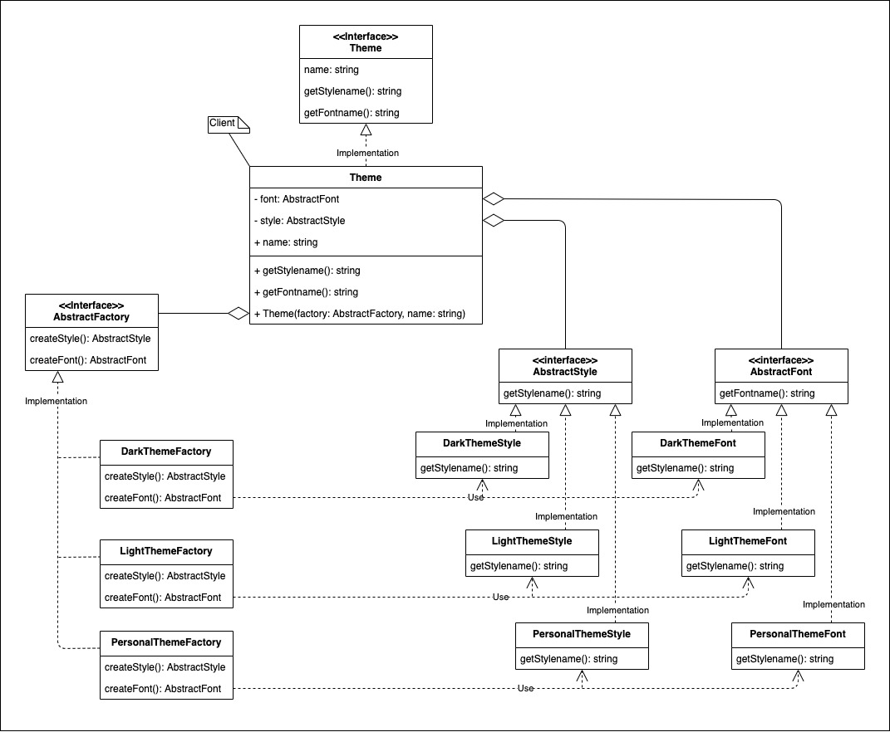

Slide 36
Zweck
Schnittstelle zum Erzeugen verwandter Objektfamilien
Verbergung der konkreten Klassen
Anwendbarkeit
System soll unabhängig von Generierung, Komposition und Darstellung seiner Objekte arbeiten
System soll von mehreren Produktfamilien konfiguriert werden
Familien sollen gemeinsam verwendet werden (Zwang)
nur Schnittstellen sollen verwendet werden dürfen

Slide 37
Konsequenzen
Isolierung konkreter Klassen
Einfacher Austausch von Produktfamilien
Produktkonsistenz (Einhaltung der Zusammenarbeit der Produkte)
Unterstützung neuer Produktarten (Bewahren des OCP)
Erweiterbarkeit
Fabriken als Singletons
Variierung der Erzeugung der Produkte in den Fabriken (z.B. durch Fabrikmethode oder Prototype, etc)

Slide 38
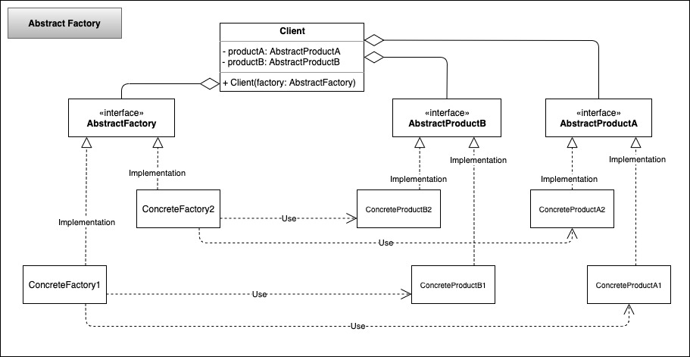

Slide 39
Beispiel

Slide 40
Bonus
Beispiel zur Vermeidung von Switch Statements

Slide 41
Happy Coding! :)

